Slide 1
Indywidualny projekt programistyczny
Mateusz Oryl

Slide 2
Założenia wstępne i zrealizowane
Aplikacja okienkowa, pozwalająca użytkownikowi na zakładanie w niej kont, tworzenie swojego profilu i jego edycje, przeglądanie profili innych użytkowników oraz pisanie do nich.

Slide 3
Zgodność z harmonogramem
Raport I 23.03.2021:
Stworzenie połączenia między klientem i serwerem
Przygotowanie okna logowania i rejestracji
Raport II 06.04.2021:
Łączenie aplikacji z bazą danych
Możliwość rejestracji oraz logowania
Przygotowanie okna tworzenia profilu
Raport III 20.04.2021:
Tworzenie profilu użytkownika
Stworzenie okna ustawień profilu
Możliwość zmiany hasła użytkownika
Możliwość usuwania konta użytkownika
Raport IV 11.05.2021:
Możliwość przeglądania profili innych użytkowników
Raport V 01.06.2021:
Możliwość pisania do innych użytkowników

Slide 4
Zalety i wady projektu
Zalety
Wady
Mała ilość błędów w aplikacji
Wygląd
Raport V wymaga lekkich poprawek

Slide 5
Co bym zmienił?
Poprawiłbym wygląd aplikacji

Slide 6
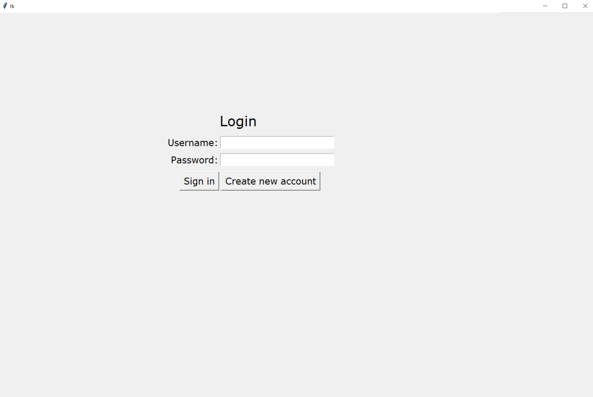
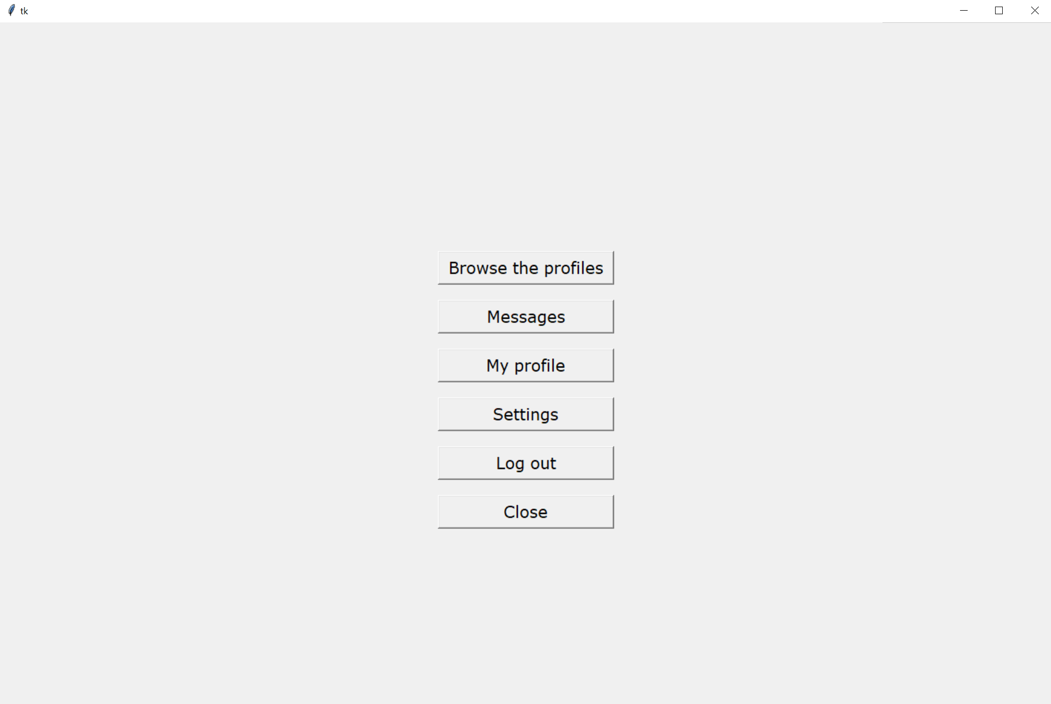
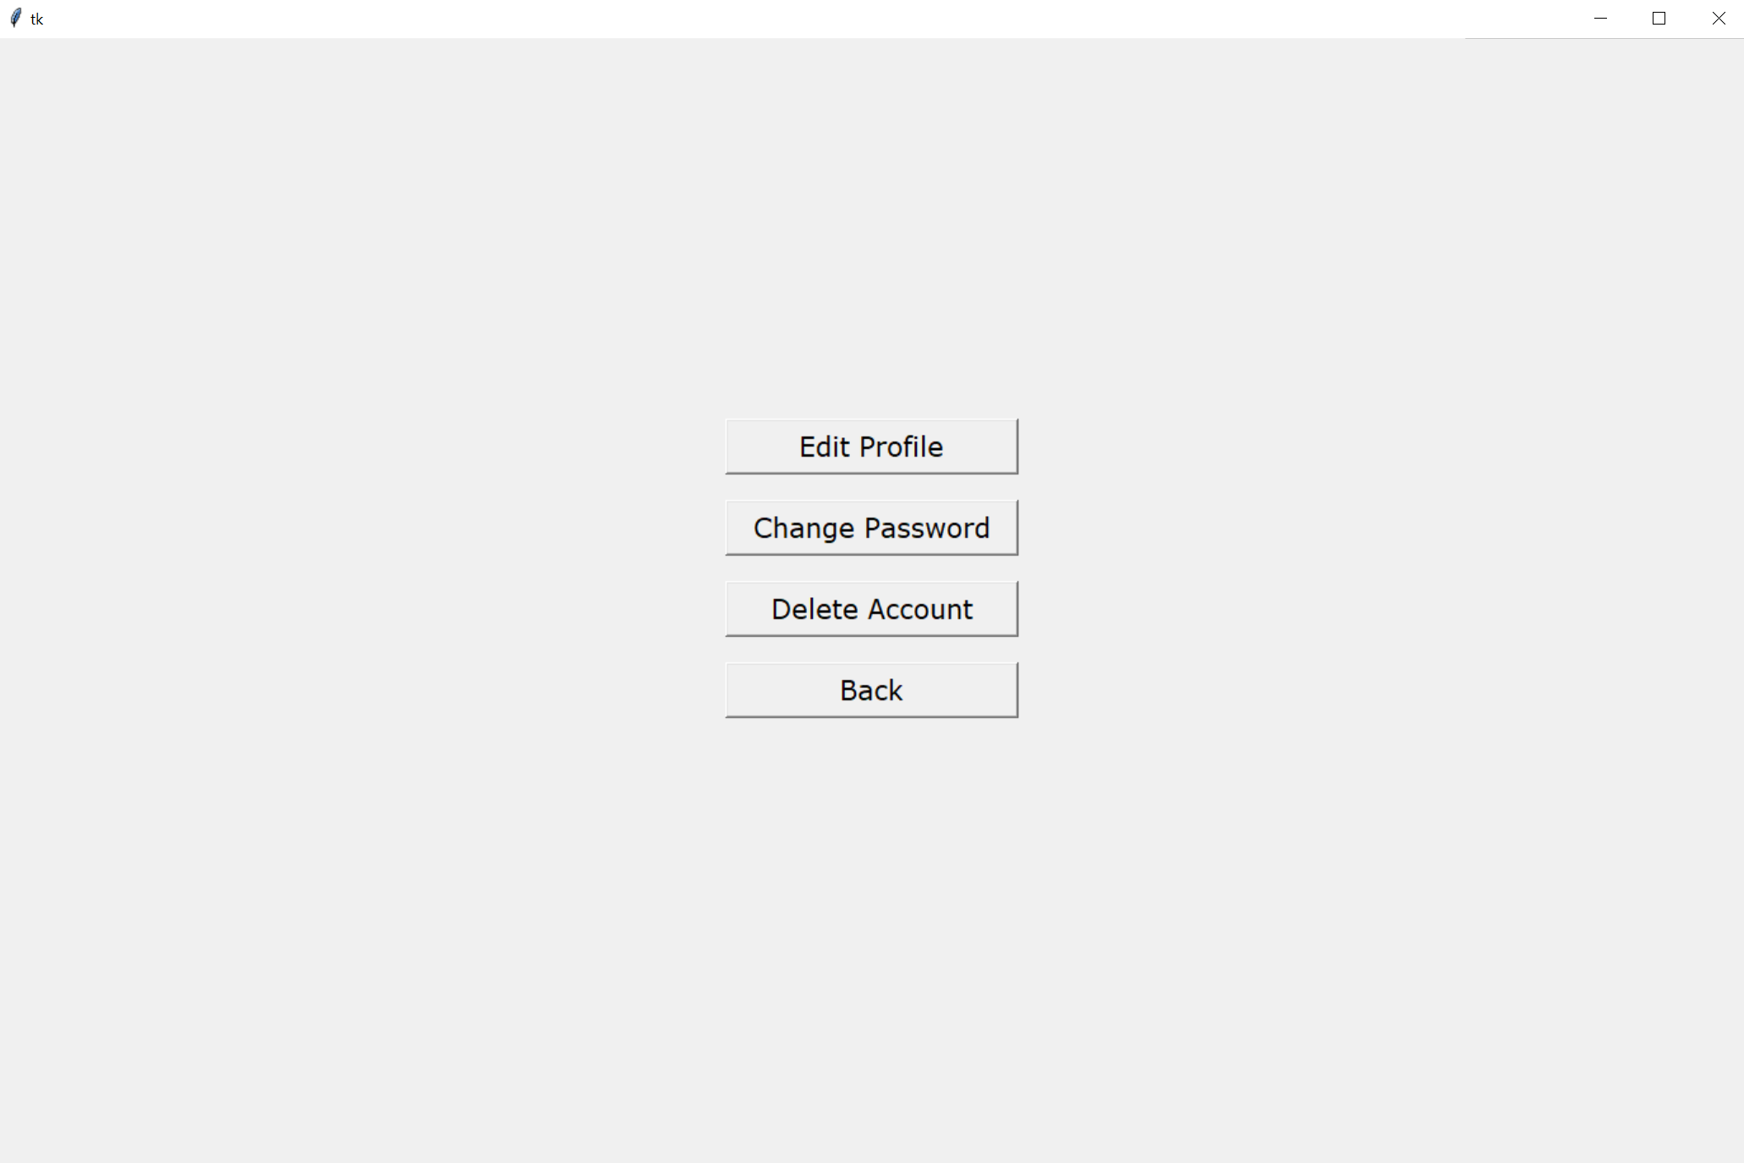
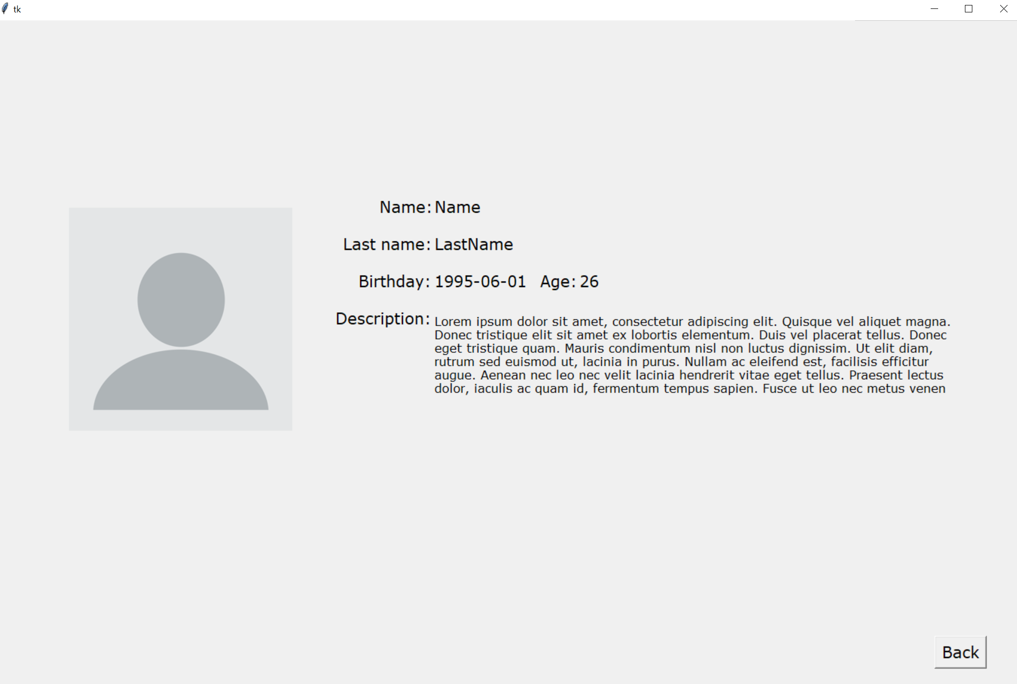
Wygląd aplikacji

